Slide 1
Onikinci Hafta:
Ilke 7: Dünyayı kirletmeden yaşamayı öğrenme

Slide 2
Anayasa Madde 56:
Herkes, sağlıklı ve dengeli bir çevrede yaşama hakkına sahiptir.

Slide 3
ÇEVRE KANUNU Kanun Numarası : 2872
Madde 30 –
Çevreyi kirleten veya bozan bir faaliyetten zarar gören
veya haberdar olan herkes ilgili mercilere başvurarak
faaliyetle ilgili gerekli önlemlerin alınmasını
veya faaliyetin durdurulmasını isteyebilir.

Slide 4
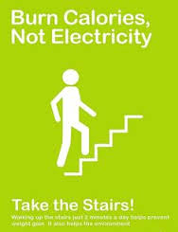

Slide 6
reduce azalt
reuse yeniden kullan
recycle geri dönüştür

Slide 11
